Slide 1
プログラム解説表示ツール
2017年4月3日
西 彬

Slide 2
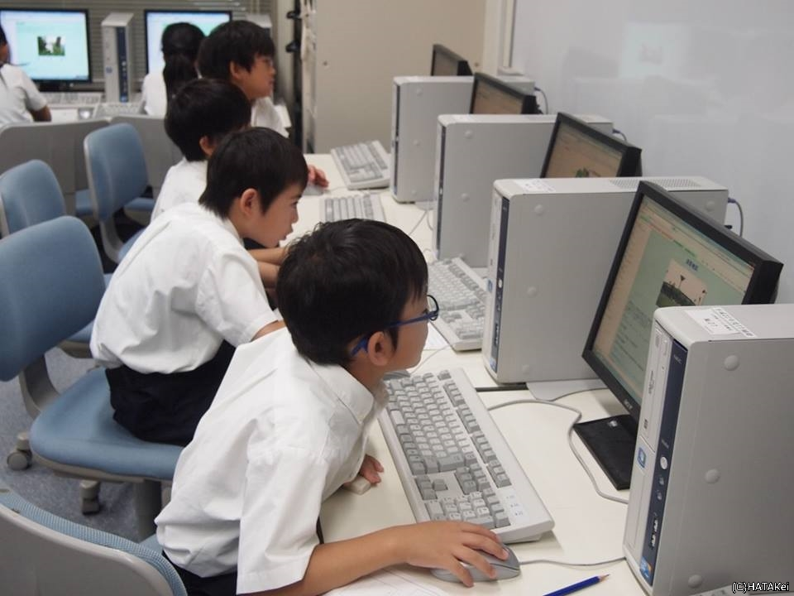
背景
2020年に小学校 でプログラミングが必修化するなど様々な場所で情報化が進んでおりプログラミングの勉強をする人が増えることが分かる
近年のITエンジニア人口のグラフ
増加傾向にあることがわかる
出典：IPA「IT人材白書2015」

Slide 3
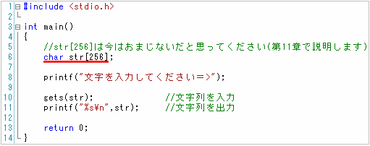
背景
しかし、初心者がプログラミングを勉強する時に読む書籍などには
「とりあえず書いてください」や「おまじない」など説明せずに
写経させる書籍が多々あり、そこが原因で分からなくなる人がいる
また、初心者はソースコードを見るときに、全く知らない関数などが来ると流れが追えなくなったり、分からなくて躓いてしまうことがある
//これはおまじないです
#include<stdio.h>
・
・
・

Slide 4
目的
ソースコードにある程度の解説を表示することで学習の効率化を図るなどの手助けをする
例えば
#include<stdio.h> //おまじない
#include<stdio.h>が何をするのか調べる
なぜ必要なのか調べる
短
縮

Slide 5
概要
解説を表示したいソースコードを入力すると解説を追加して
出力するソフトウェア
出てきた解説をファイルとして出力することができる
C言語に対応している

Slide 6
実演

Slide 7
システム概要
処理について
入力されたソースコードを単語ごとに分ける
処理としてはコンパイラの字句解析に似ている
sum = rand()
sum = rand ( )
分けた単語の前後などで判定してキーワードを取り出す
単語（トークン）ごとに分ける

Slide 8
システム概要
キーワードをデータベースと照合し、処理の説明を拾ってくる
sum = rand ( )
入力されたソースコードに説明を追加して出力する
sum = rand(); //乱数を返却してsumに代入
文字列 | 解説文
・・・ | ・・・
rand | 乱数を返却
rand

Slide 9
システム概要
データベースについて
データベースはSQLiteを使用
  使用理由：手軽に使える、動作が軽いなど
データベースには予約語や関数とそれらの日本語での説明文が
入っている

Slide 10
（内定者研修）についての所感
設計書などの書類などをちゃんと作らずに作り始めたため、時間を無駄に使ってしまったりしたがそれらの必要性がよくわかった。
作る側の視点だけで考えるのではなく、使う側の視点で考えたり、すでにあるものを参考にするなど様々な考え方をする必要があるなど勉強になった。

Slide 11
ご清聴ありがとうございました。

